Slide 1

整体架构
部署到tomcat服务器中
客户端1
贫血模型
客户端1
客户端1
客户端1
HttpResponse
Servlet（直接处理请求和返回）
控制层
第一类客户端
（管理员、审核员、客服）
网站形式
axios
HttpRequest
调用与被调用
<template></template>
vue.js 框架:
1、组件式开发
2、element-ui 支持
<script></script>
<style></style>
ServiceImpl(实现)
Service(接口）
业务层
服务端
客户端2
客户端2
客户端2
调用与被调用
客户端2
客户端2
第二类客户端
（普通用户）
形式待定：安卓应用/微信小程序
Dao(接口）
Mapper.xml（实现）
数据层
Entity（实体类）
mysql数据库
其他：自定义工具类...
前端
多项目分别部署，处理跨域问题
后端
maven简化依赖导入，mybatis简化数据层实现，jjwt帮助生成jwt

Slide 2
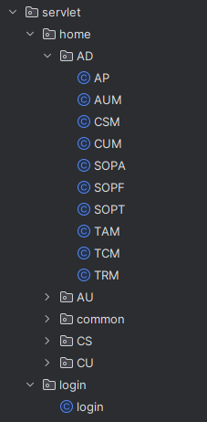
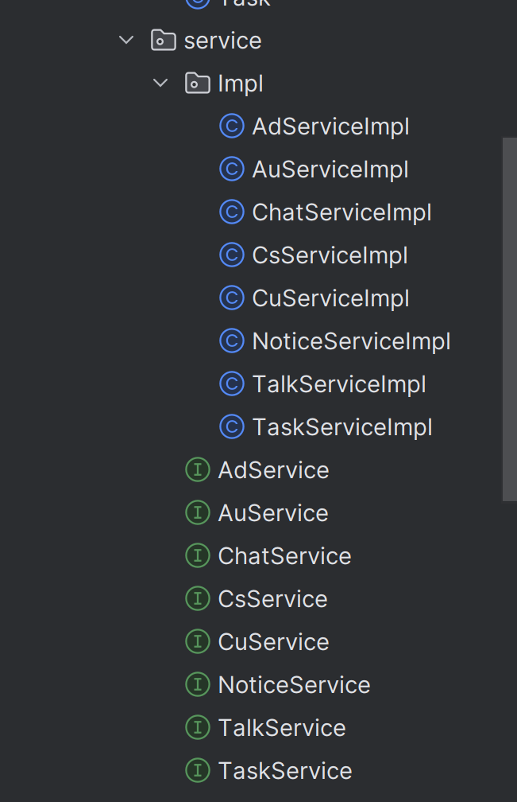
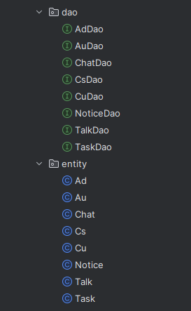
后端设计
控制层
一个展示模块，一个servlet，同时根据该展示模块对应的不同角色划分package
业务层
一个逻辑实体，一个服务类
数据层
一个逻辑实体，一个DAO

Slide 3
前后端数据交互
假设要携带数据
const arrayValue = [
{id:1,name:”liao”},
{id:1,name:”joey”}
]
和
const tokenValue = “dasfafsaf”
那就
const data = {
token : tokenValue,
array : arrayValue
}
axios.post('/api', data)
.then(response => {
console.log(response.data);
})
.catch(error => {
console.error(error);
});
客户端
服务端

